Slide 1
Jesús y La Mujer Samaritana
Juan 4 1:42
“vamos a estudiar un capitulo que nos muestra la mejor manera de compartir el Evangelio a una persona”…

Slide 2
CONTEXTO
Variedad entre la audiencia de Jesus ( ministerio ).
Mujer Samaritana y su pecado.
Los discípulos de Jesús.
Los Samaritanos que confiaron en Jesús.
Un hombre noble en Capernaum.
La “competencia” creada entre Jesús y Juan el bautista por los Fariseos.
Nota : Toda esta audiencia de Jesús, tenia en común la necesidad de tener FE en Jesús y lo que ÉL estaba predicando.

Slide 3
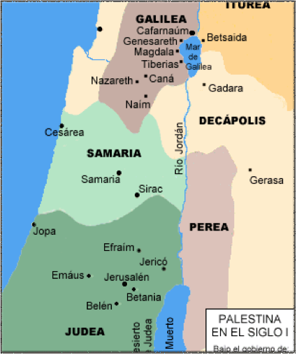
V1-4 . Lo que es necesario
JUAN 4
1Cuando, pues, el Señor entendió que los fariseos habían oído decir: Jesús hace y bautiza más discípulos que Juan
2 (aunque Jesús no bautizaba, sino sus discípulos),
3 salió de Judea, y se fue otra vez a Galilea.
4 Y le era necesario pasar por Samaria.
———————————————-
Saber nuestra Localidad
Saber movernos en la Localidad
Saber lo que es necesario.
Saber que nuestro horario es para el servicio a Dios.

Slide 4
Marcos 6:11
Y si en algún lugar no os recibieren ni os oyeren, salid de allí, y sacudid el polvo que está debajo de vuestros pies, para testimonio a ellos. De cierto os digo que en el día del juicio, será más tolerable el castigo para los de Sodoma y Gomorra, que para aquella ciudad.
Nota: Jesús no solo entendió este concepto, sino que ÉL lo aplico en su ministerio, pues van a existir momentos ( como en el caso de la mujer samaritana que para poder hacer la obra, vamos a tener que movilizarnos de lugar y de audiencia ) osea que vamos a tener que saber el como movernos intencionalmente en cuanto al ministerio ( hay discípulos / personas / lugares de los cuales no vamos a poder seguir invirtiendo por la dureza de los corazones.

Slide 5
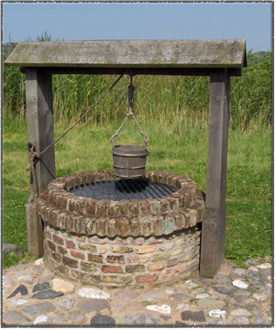
V5-6. El Principio del Descanso
5 Vino, pues, a una ciudad de Samaria llamada Sicar, junto a la heredad que Jacob dio a su hijo José.
6 Y estaba allí el pozo de Jacob. Entonces Jesús, cansado del camino, se sentó así junto al pozo. Era como la hora sexta.
————————————————
Jesús estaba cansado y se sienta junto al poso ( intencionalmente se sienta a donde la Gente acude ).
Jesús elige un lugar en el cual ÉL va a poder ministrar a las personas.
No hay problema en el hecho de estar cansado,… es el como descansamos ( ausencia/esconderse/olvidarse/mal enfocados ),… hasta nuestra propia familia puede ser una distracción ( los discípulos de Jesús andaban con ÉL ) pero el se separa.
Mateo 11:28
Venid a mí todos los que estáis trabajados y cargados, y yo os haré descansar.

Slide 6
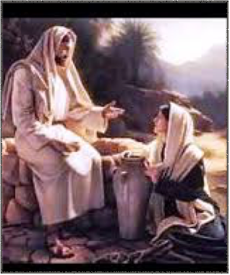
V7-15.Compartiendo la FÉ en las Circunstancias
7 Vino una mujer de Samaria a sacar agua; y Jesús le dijo: Dame de beber.(NECESIDAD)
8 Pues sus discípulos habían ido a la ciudad a comprar de comer. (SEPARACIÓN)
9 La mujer samaritana le dijo: ¿Cómo tú, siendo judío, me pides a mí de beber, que soy mujer samaritana? Porque judíos y samaritanos no se tratan entre sí.(INTENCIONAL)
10 Respondió Jesús y le dijo: Si conocieras el don de Dios, y quién es el que te dice: Dame de beber; tú le pedirías, y él te daría agua viva.(PREDICACIÓN)
11 La mujer le dijo: Señor, no tienes con qué sacarla, y el pozo es hondo. ¿De dónde, pues, tienes el agua viva?(IGNORANCIA)
12 ¿Acaso eres tú mayor que nuestro padre Jacob, que nos dio este pozo, del cual bebieron él, sus hijos y sus ganados? (ERROR)
13 Respondió Jesús y le dijo: Cualquiera que bebiere de esta agua, volverá a tener sed; (REALIDAD)
14 mas el que bebiere del agua que yo le daré, no tendrá sed jamás; sino que el agua que yo le daré será en él una fuente de agua que salte para vida eterna.(ESPERANZA)
15 La mujer le dijo: Señor, dame esa agua, para que no tenga yo sed, ni venga aquí a sacarla.(VIDA)

Slide 7
Nuestro Problema
Estamos tan mal enfocados en nuestros propios asuntos que no tenemos tiempo para mirar alrededor y ver que los campos están listos (siega/ la mujer viene por el agua en un momento generado por Jesús pues el sabia que a esa hora era clave).
No tenemos el conocimiento de nuestra audiencia, ni localidad, estamos cansados ( nos hemos enfocados solo en nuestro trabajo ) y familia ( hasta nuestros propios hijos son una distracción y los familiares ) Pero para Jesús nada fue distracción.
Ya no creemos que Dios puede suplir todas las necesidades y trabajamos doble para ganar doble ( pero perdemos doble POR QUE ESTAMOS CANSADOS ).
Tenemos una Biblia a la cual ya no creemos por que no la leemos (MAT 13:20-21). La paciencia de Jesús nos enseña que no todos van a ser fáciles de discipular o de enseñar ( orémos por paciencia ). Hay gente que solo escuchó como la samaritana, pues ella tenia conocimiento pero no tenia buena doctrina…
Filipenses 4:19
Mi Dios, pues, suplirá todo lo que os falta conforme a sus riquezas en gloria en Cristo Jesús. ( A LOS QUE ESTAMOS EN CRISTO )
NOTA: Aún cuando estemos evangelizando Dios va a suplir las palabras que debemos de decir, pero hay que hablar, hay que leer las escrituras, hay que memorizarlas, pero hay interés?

Slide 8
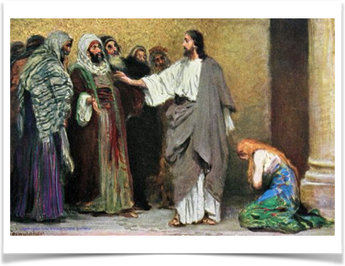
V16-24. Jesús y el Testimonio
16 Jesús le dijo: Ve, llama a tu marido, y ven acá.(CONFRONTACIÓN)
17 Respondió la mujer y dijo: No tengo marido. Jesús le dijo: Bien has dicho: No tengo marido;(REALIDAD)
18 porque cinco maridos has tenido, y el que ahora tienes no es tu marido; esto has dicho con verdad.(TESTIMONIO).
19 Le dijo la mujer: Señor, me parece que tú eres profeta.(CONOCIMIENTO)
20 Nuestros padres adoraron en este monte, y vosotros decís que en Jerusalén es el lugar donde se debe adorar.(RESPUESTA)
21 Jesús le dijo: Mujer, créeme, que la hora viene cuando ni en este monte ni en Jerusalén adoraréis al Padre.(VERDAD)
22 Vosotros adoráis lo que no sabéis; nosotros adoramos lo que sabemos; porque la salvación viene de los judíos.(MESIAS)
23 Mas la hora viene, y ahora es, cuando los verdaderos adoradores adorarán al Padre en espíritu y en verdad; porque también el Padre tales adoradores busca que le adoren.(TESTIMONIO)
24 Dios es Espíritu; y los que le adoran, en espíritu y en verdad es necesario que adoren.(PRÁCTICO)

Slide 9
Tenemos facilidad para compartir nuestro testimonio
Jesús mueve a esta mujer de su entorno ( la necesidad de agua, pues ella llega al pozo ) pues el estaba presentando el evangelio claramente e intencionalmente y la lleva a un confrontamiento “intencional” en cuanto a el testimonio de ella misma ( osea que Jesús empieza a testificar de la necesidad del agua/Dios o el Padre, pero no la lleva a orar una oración del pecador, sino que mas bien le muestra el motivo por el cual necesitamos un salvador ),.. evangelio y no manipulación.
Nuestro testimonio puede marcar la diferencia en cuanto a una conversión o presentación de la palabra.
Cuando tenemos una “agenda divina” dedicada a Dios, vamos a poder mover a las personas de su entorno a la realidad de su vidas ( hay un futuro eterno ) y no todo es comida, agua, familia etc,… Hay un juicio final y sino movemos a las personas al entendimiento de su pecado, nunca van a entender esto de la salvación y van a vivir engañados por siempre.
ROM 3:19-20 / 2 Corintios 3:1-2

Slide 10

V25-26. El Conocimiento del hombre
25 Le dijo la mujer: Sé que ha de venir el Mesías, llamado el Cristo; cuando él venga nos declarará todas las cosas.
26 Jesús le dijo: Yo soy, el que habla contigo.
————————————————
Siempre hay creencias en los corazones de las personas.
Tenemos la responsabilidad de estar confrontando a las personas cuando hay mala doctrina y encaminarlas a la verdad.
En este caso la mujer tiene buen conocimiento del tal “Jesús” solo que ni tiene idea que ella esta hablando con el Mesías mismo.
Colosenses 1:9-14

Slide 11
V27-38. El principio de los grupos pequeños
27 En esto vinieron sus discípulos, y se maravillaron de que hablaba con una mujer; sin embargo, ninguno dijo: ¿Qué preguntas? o, ¿Qué hablas con ella?
28 Entonces la mujer dejó su cántaro, y fue a la ciudad, y dijo a los hombres:
29 Venid, ved a un hombre que me ha dicho todo cuanto he hecho. ¿No será éste el Cristo?
30 Entonces salieron de la ciudad, y vinieron a él.
31 Entre tanto, los discípulos le rogaban, diciendo: Rabí, come.
32 El les dijo: Yo tengo una comida que comer, que vosotros no sabéis.
33 Entonces los discípulos decían unos a otros: ¿Le habrá traído alguien de comer?
34 Jesús les dijo: Mi comida es que haga la voluntad del que me envió, y que acabe su obra.
35 ¿No decís vosotros: Aún faltan cuatro meses para que llegue la siega? He aquí os digo: Alzad vuestros ojos y mirad los campos, porque ya están blancos para la siega.
36 Y el que siega recibe salario, y recoge fruto para vida eterna, para que el que siembra goce juntamente con el que siega.
37 Porque en esto es verdadero el dicho: Uno es el que siembra, y otro es el que siega.
38 Yo os he enviado a segar lo que vosotros no labrasteis; otros labraron, y vosotros habéis entrado en sus labores.

Slide 12
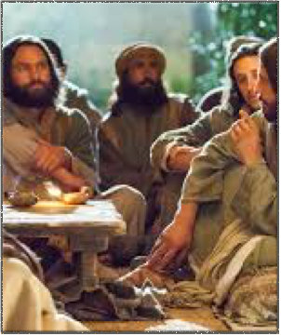
V39-42. Fruto “primer amor”
39 Y muchos de los samaritanos de aquella ciudad creyeron en él por la palabra de la mujer, que daba testimonio diciendo: Me dijo todo lo que he hecho.
40 Entonces vinieron los samaritanos a él y le rogaron que se quedase con ellos; y se quedó allí dos días.
41 Y creyeron muchos más por la palabra de él,
42 y decían a la mujer: Ya no creemos solamente por tu dicho, porque nosotros mismos hemos oído, y sabemos que verdaderamente éste es el Salvador del mundo, el Cristo.
———————————————————————————
ROMANOS 10
11 Pues la Escritura dice: Todo aquel que en él creyere, no será avergonzado.
12 Porque no hay diferencia entre judío y griego, pues el mismo que es Señor de todos, es rico para con todos los que le invocan;
13 porque todo aquel que invocare el nombre del Señor, será salvo.
14 ¿Cómo, pues, invocarán a aquel en el cual no han creído? ¿Y cómo creerán en aquel de quien no han oído? ¿Y cómo oirán sin haber quien les predique?
15 ¿Y cómo predicarán si no fueren enviados? Como está escrito: !!Cuán hermosos son los pies de los que anuncian la paz, de los que anuncian buenas nuevas!

